Slide 1
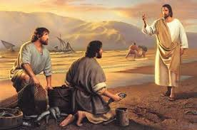
BAB III PANGGILAN DAN PERUTUSAN MURID YESUS

Slide 2
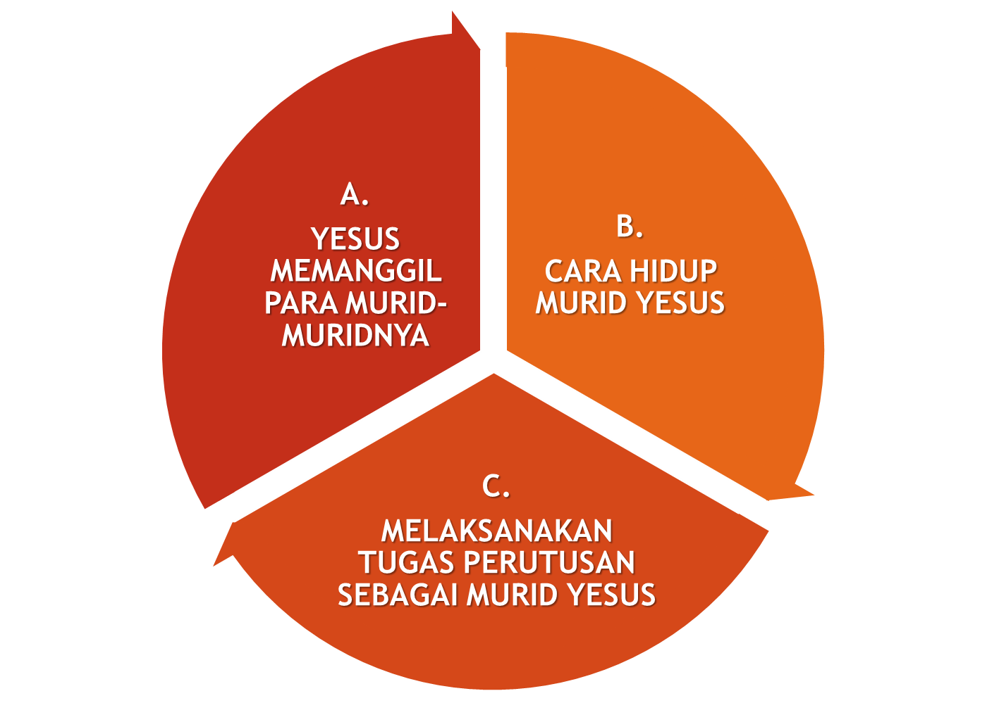

Slide 3
TUJUAN PEMBELAJARAN:
Menceritakan kisah panggilan para nabi dan tanggapan mereka terhadap panggilan Allah
Menceritakan kisah panggilan para Murid dan tanggapan mereka terhadap Yesus
Mengidenfitikasi syarat-syarat mengikuti Yesus
Menjelaskan makna menjadi murid Yesus
Membuat refleksi tertulis tentang kehidupan pribadi sebagai murid Yesus
Notes:
Uraikan kisah panggilan para nabi berikut (pilih 2 dari 5 nabi )
Abraham
Musa
Samuel
Yeremia
Yunus
Manakah syarat-syarat untuk menjadi murid Yesus ?
Apa makna dari panggilan para nabi atau para murid Yesus?
Apa arti: :menyangkal diri” dan “memikul salib” ?
Tuliskan cara-cara hidup Jemaat Perdana !
Jelaskan aspek-aspek yang membentuk kehidupan Jemaat Perdana!
Apa tugas perutusan Yesus?
Apa tugas perutusan para murid Yesuis?
Sikap apa yang dibutuhkan untuk menjadi murid Yesus?
Kerjakan 6 dari 9 soal di atas !

Slide 4
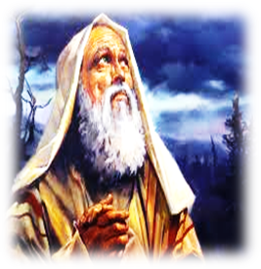
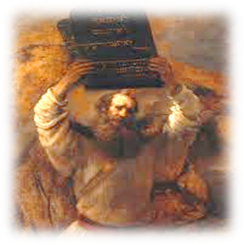
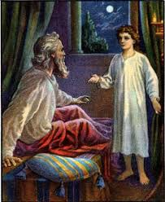
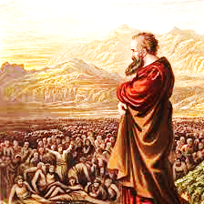
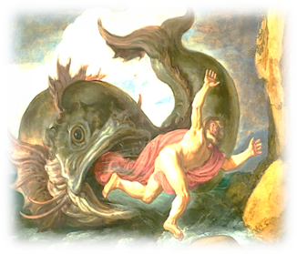
BELAJAR DARI PANGGILAN PARA NABI
ABRAM - ABRAHAM
MUSA
SAMUEL
YUNUS

Slide 5
BELAJAR DARI PARA NABI
ABRAM-ABRAHAM ( KEJADIAN 12 : 1 – 9 )
NABI | ISI / TUGAS PANGGILAN | REAKSI ORANGYANG DIPANGGIL | JANJI ALLAH
ABRAHAM | Pergi dari tanah kelahiran menuju ke tanah yang dijanjikan allah | Abraham orang yang saleh – langsung menanggapi panggilan allah | Menjadikan abraham bangsa yang besar – menjanjikan keturunan Memberkati abraham dan membuat namanya masyur-terkenal Menjadikan abraham berkat bagi banyak orang

Slide 6
BELAJAR DARI PARA NABI
MUSA ( KELUARAN 3 : 1 – 12 )
NABI | ISI / TUGAS PANGGILAN | REAKSI ORANGYANG DIPANGGIL | JANJI ALLAH
MUSA | Pergi Ke Mesir Dan Membebaskan Orang Israel Dari Penindasan Firaun | Musa Merasa Tidak Layak – Tidak Pandai Bicara - Takut Orang Israel Tidak Percaya Kepadanya ( 4:10) | Menyertai Musa Dengan Berbagai Tanda Menuntun Lidah Musah Dalam Berbicara Di Hapan Firaun Dan Bangsa Israel Menunjuk Harun Mendampingi Musa

Slide 7
BELAJAR DARI PARA NABI
SAMUEL ( 1 SAMUEL 3 : 1 – 21 )
NABI | ISI / TUGAS PANGGILAN | REAKSI ORANGYANG DIPANGGIL | JANJI ALLAH
SAMUEL | Diberi Jabatan Nabi Bangsa Israel | Samuel Dipanggil Ketika Belum Mengenal Allah – Masih Sangat Muda Samuel Menanggapi Panggilan Allah Setelah Mendengar Nasihat Dari Eli | Menyertai Samuel Dengan Berkat Dan Perlidungan Membuat Orang Israel Menyadari Bahwa Samuel Telah Ditentukan Allah Menjadi Nabi Mereka

Slide 8
BELAJAR DARI PARA NABI
YEREMIA ( YEREMIA 1 : 4 – 10 )
NABI | ISI / TUGAS PANGGILAN | REAKSI ORANGYANG DIPANGGIL | JANJI ALLAH
YEREMIA | Menjadi Nabi Bangsa-bangsa | Awalnya Yeremia Menolak Karena Merasa Tidak Layak, Namun Meyakinkan Yeremia Bahwa Yeremia Sudah Dipanggil Allah Menjadi Nabi Ketika Masih Dalam Rahim Ibunya Allah Menyucikan Mulut Yeremia | Menyertai Yeremia Dengan Berkat Dan Perlindungan (Menjaga Yeremia Dari Ancaman Raja-raja Dalam Pembuangan Babel

Slide 9
BELAJAR DARI PARA NABI
YUNUS ( YUNUS 1 : 1 – 17 )
NABI | ISI / TUGAS PANGGILAN | REAKSI ORANGYANG DIPANGGIL | JANJI ALLAH
YUNUS | Menjadi Nabi Di Niniwe – Wartakan Pertobatan | Yunus Menolak Dan Melarikan Diri | Menyertai Yunus Dan Meminta Kesetiaan Dari Yunus
Allah Bekerja Dengan Cara-nya Sendiri Sehingga Orang Yang Dipilihnya ( Abraham – Yunus), Juga Para Nabi Lain Akhirnya Mau Menerima / Menyadari Bahwa Allah Telah Menunjuknya Sebagai Nabi

Slide 10
MAKNA PANGGILAN PARA NABI
Allah Sebagai Inisiator - Allah Yang Berinisiatif
Allah Tidak Pernah Salah Dalam Memilih Orang Untuk Menjadi Utusan-nya
Berbagai Reaksi & Penolakan Tidak Akan Pernah Mempengaruhi / Mengubah Panggilan Allah
Allah Tetap Mendampingi/Melindungi/Membimbing Orang Pilihan-nya
Allah Sendiri Yang Menyucikan Orang Pilihan-nya

Slide 11
BELAJAR DARI PANGGILAN PARA MURID

Slide 12
MATIUS 4 : 18 - 22
YESUS MEMANGGIL MURID-MURID YANG PERTAMA
TEMPAT KEJADIAN : Pesisir Danau Galilea
SIAPA YANG DIPANGGIL : Simon (Petrus), Andreas, Yakobus, Yohanes
ISI PANGGILAN : “Marilah, ikutlah Aku, kamu akan Kujadikan penjala manusia”
REAKSI/TANGGAPAN : Langsung mengikuti
TUGAS PANGGILAN : Menjadi penjala manusia / Menyelamatkan manusia
SYARAT MENGIKUTI YESUS : Meninggalkan orang tua (keluarga), meninggalkan pekerjaan (kemapanan/kenyamanan hidup)

Slide 13
MATIUS 16 : 21 – 28
Syarat-Syarat Mengikuti Yesus
TEMPAT KEJADIAN : Kaisarea - Filipi
SIAPA YANG DIPANGGIL : (Para Murid)
ISI PANGGILAN : -
REAKSI/TANGGAPAN : -
TUGAS PANGGILAN : -
SYARAT MENGIKUTI YESUS : “menyangkal diri-memikul salib”
Menyangkal diri = bekerja hanya demi Kristus (tidak mengejar popularitas diri, dll)
Memikul salib = rela menderita demi Kristus

Slide 14
MARKUS 2 : 13 – 17
Lewi Pemungut Cukai Mengikuti Yesus
TEMPAT KEJADIAN : Kapernaum ( Perjalanan ke Danau Galilea)
SIAPA YANG DIPANGGIL : Lewi (anak Alfeus )-seorang pemungut cukai = Yakobus anak Alfeus
ISI PANGGILAN : “Ikutlah Aku”
REAKSI/TANGGAPAN : Langsung mengikuti Yesus
TUGAS PANGGILAN : -
SYARAT MENGIKUTI YESUS : Meninggalkan keluarga / segala sesuatu

Slide 15
LUKAS 9 : 57 – 62
Hal Mengikuti Yesus
TEMPAT KEJADIAN : Perjalanan ke Yerusalem ( dari Samaria)
SIAPA YANG DIPANGGIL : “orang-orang yang sedang mengikuti Yesus dalam perjalanan ke Yerusalem– no name”
ISI PANGGILAN : “Ikutlah Aku”
REAKSI/TANGGAPAN : 1. Meminta izin untuk menguburkan ayahnya”
2. Meminta izin untuk pamitan dengan keluarga
TUGAS PANGGILAN : -
SYARAT MENGIKUTI YESUS : 1. Tidak ragu memutuskan untuk mengikuti Yesus
2. Berani meninggalkan keluarga

Slide 16
KISAH PARA RASUL 9: 1 - 19
TEMPAT KEJADIAN : Perjalanan ke Damsyik
SIAPA YANG DIPANGGIL : Saulus = Paulus
ISI PANGGILAN : “menjadi alat pilihan Tuhan untuk memberitakan nama Allah kepada bangsa- bangsa lain…
REAKSI/TANGGAPAN : Takjub dan mengikuti panggilan Tuhan
TUGAS PANGGILAN : menjadi Rasul Tuhan
SYARAT MENGIKUTI YESUS : Menyerahkan dirinya secara total kepada Tuhan

Slide 17
MAKNA PANGGILAN
Panggilan Selalu Bermula Dari Yesus – Yesus Yang Berinisiatif
Yesus Tidak Pernah Salah Dalam Memilih Orang Yang Akan Menjadi Murid & Rasulnya Untuk Menjadi Utusannya
Mereka Yang Dipanggil Yesus Serta Merta Mengikuti Yesus – Menanggapi Secara Spontan
Mereka Yang Dipanggil Yesus Bukan Dari Latar Belakang Orang Kaya, Pejabat, Orang Terpandang: Punya Status Dan Jabatan, Melainkan Orang-orang Sederhana: Para Nelayan Bahkan Orang Yang Dianggap Berdosa
Mereka Yang Dipanggil Yesus Rela Meninggalkan Segala Sesuatu: Pekerjaan, Keluarga, Kemapanan & Kenyamanan Hidup

Slide 18
MAKNA PANGGILAN
Terdapat Beberapa Syarat Lain:
“Menyangkal Dirinya”, Artinya Harus Fokus Pada Tugas Perutusan – Tidak Memikirkan Kepentingan Diri Melainkan Hanya Untuk Tuhan : Soli Deo Gloria
“MEMIKUL SALIBNYA”, Artinya MAU DAN BERSEDIA MENDERITA DEMI KRISTUS
Orang Yang Mengikuti Kristus Harus Berani Mengambil Sikap Yang Mantap, Tidak Setengah-setengah, Tidak Ragu & Bimbang.
Maka Sikap Yang Harus Kita Miliki Adalah Terbuka Terhadap Panggilan Kristus, Karena Panggilan Itu Sendiri Adalah Misteri Bagi Kita. Hari Ini Bisa Kita Berkata Tidak Atau Menolak – Di Kemudian Hari – Bisa Jadi Kitalah Yang Terpilih Menjadi Utusan Tuhan
“Jika Memang Sudah Kehendak Tuhan, Tidak Ada Seorang Manusia Pun Yang Dapat Menghalanginya”

Slide 19
PENUGASAN : REFLEKSI PRIBADI
Saat ini, saya adalah Murid Kristus… SEBAGAI MURID KRISTUS SUDAHKAH SAYA HIDUP SESUAI DENGAN YANG DIHARAPKAN KRISTUS SENDIRI ?
APAKAH SAYA BERSEDIA UNTUK MEMBAKTIKAN DIRI SECARA KHUSUS KEPADA KRISTUS BAIK SEBAGAI SEORANG IMAM/BIARAWAN, SUSTER/BIARAWATI, PENDETA ?
Refleksi diketik di kertas ukuran F.4
Times New Romans
Font 12 – Judul 14
Spasi 1,5
Margin 3 cm (all side)
Diprint dan dihias-dekorasi (dekorasi dengan tangan, bukan computer)
Kumpul Minggu Depan.

Slide 21
TUJUAN PEMBELAJARAN
Mengidentifikasi Cara Hidup Murid Yesus Berdasarkan Kitab Suci
Menjelaskan Tugas Perutusan Para Murid Yesus
Membandingkan Kehidupan Jemaat Perdana Dengan Kehidupan Jemaat Zaman Sekarang

Slide 22
CARA HIDUP MURID YESUS
KISAH PARA RASUL 2 : 41 – 47
Hidup dalam persekutuan (sehati-sejiwa) dan setiap kegiatan dilakukan bersama – insieme
Semangat yang satu : kepunyaan mereka adalah kepunyaan bersama
Saling berbagi : selalu ada yang menjual harta miliknya dan dibagi-bagikan kepada semua orang sesuai dengan keperluan masing-masing
Bertekun dalam pengajaran para rasul
Berdoa dan memecahkan roti / ekaristi bersama secara bergilir di rumah masing-masing

Slide 23
ASPEK YANG MEMBENTUK
JEMAAT PERDANA
KISAH PARA RASUL 2 : 41 – 47
BAPTIS - Menerima Kristus Dan Dibaptis Sebagai Bentuk Pertobatan Pribadi
KEPEMIMPINAN - Adanya Kepemimpinan (Rasul-rasul) Yang Mau Melayani
CARE / PEDULI- Mengembangkan Solidaritas Dengan Semangat Saling Berbagi
KEKELUARGAAN – Bersatu, Bertekun Sehati-sejiwa
BERSYUKUR - Selalu Mengadakan Perjamuan Kudus Sebagai Ucapan Syukur

Slide 24
TUGAS LAPORAN
BUAT SEBUAH LAPORAN TENTANG LINGKUNGAN GEREJA DIMANA ANDA TINGGAL !!
Paroki / Pastor Paroki
Wilayah / Ketua Wilayah
Lingkungan / Ketua Lingkungan
Jumlah anggota lingkungan
Berbagai aktivitas dan kegiatan di lingkungan
Bagaimana keterlibatan umat lingkungan dalam berbagai kegiatan lingkungan
Keterlibatan (remaja dan orang muda) dalam berbagai kegiatan lingkungan
Hambatan/Tantangan dalam berbagai kegiatan lingkungan

Slide 26
TUGAS PERUTUSAN MURID
#. Ada 2 tugas utama Yesus, yaitu:
Mewartakan Kerajaan Allah
Menebus dosa manusia
#. Tugas para murid:
Memberitakan Injil – Kerajaan Allah
Membaptis orang dalam nama TUHAN
Mewartakan damai sejahtera
Menjadi saksi KRISTUS

Slide 27
SIKAP YANG DIBUTUHKAN
BERANI: “pergilah Aku mengutus kamu seperti domba ke tengah-tengah serigala” - kata serigala, menggambarkan bahwa tugas perutusan Yesus adalah tugas yang sangat berat, akan ada banyak tantangan/gangguan/hambatan/mengandung risiko yang besar
SETIA PADA TUGAS: Yesus memberi jaminan untuk selalu mendampingi para muridNya, “ketahuilah, Aku menyertai kami senantiasa sampai akhir zaman
SEORANG MURID HARUS MEMBAWA KEDAMAIAN: “..katakan damai sejahtera bagi setiap rumah yang kamu masuk…”
TINGGALKAN SEGALA SESUATU :…jangan bawa pundi/uang, bekal atau kasut..

